Slide 1
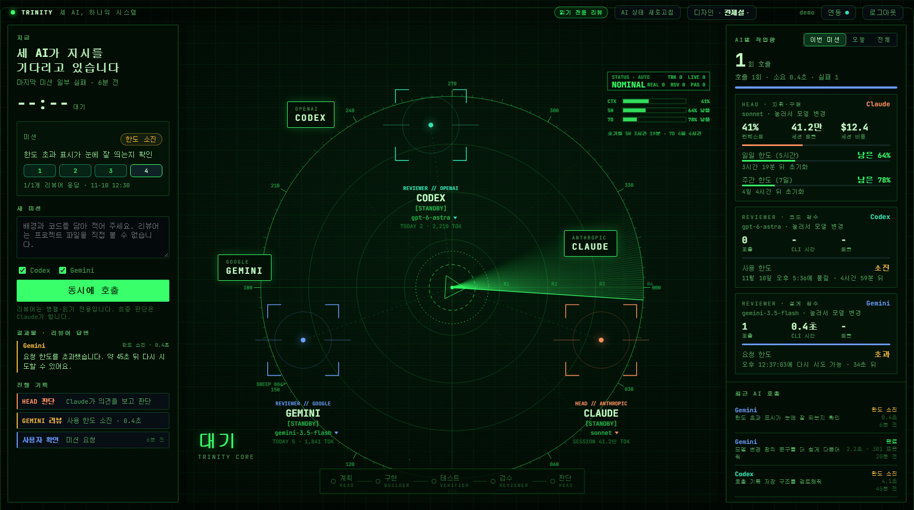
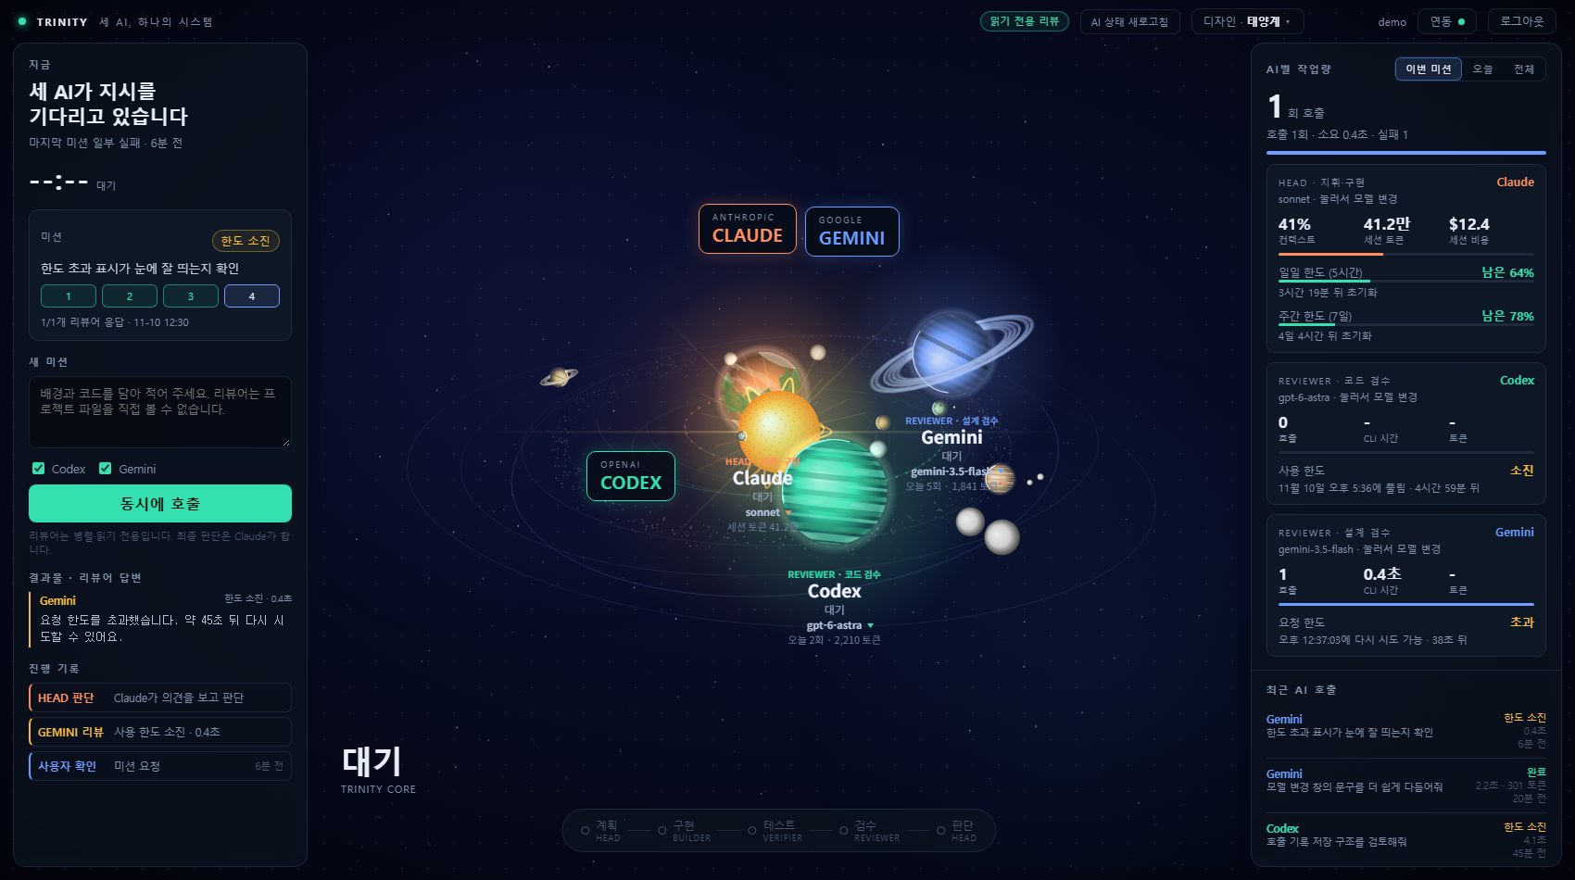
PERSONAL PROJECT · 2026.11
AI TEAM
CONSOLE
Claude · Codex · Gemini를
한 화면에서 부르고 지켜보는 관제 화면
개인 프로젝트 · 로컬 웹 앱

Slide 2
목차
// INDEX
AI TEAM CONSOLE
PART 1
PART 2
PART 3
기획
설계 · 개발
구현 · 마무리
01
프로젝트 소개
05
개발 환경
09
프로젝트 구현
02
프로젝트 기획
06
활용 방안 · 기대 효과
10
시연
03
벤치마킹
07
수행 절차 및 방법
11
프로젝트 평가
04
프로젝트 개요
08
프로젝트 설계
12
Q&A

Slide 3
SECTION 01 / 11
01
프로젝트 소개
프로젝트명 및 개요

Slide 4




AI 팀 관제는 이런 도구예요
// PROJECT OVERVIEW
AI TEAM CONSOLE
여러 AI의 호출 · 결과 · 모델 · 토큰 · 한도를 한 화면에서 보고, 이상은 신호로 알려 줍니다.
호출 · 기록
사용량 · 한도
Codex·Gemini를 병렬·읽기 전용으로 호출하고 결과·시간·모델·토큰을 기록합니다.
Claude 5시간·7일 남은 %, Codex 소진 시각, Gemini 429 재시도 시각을 카드에 표시합니다.
디자인 3종
로그인 · 연동
태양계 · 심해 · 관제실(레트로). Canvas로 그린 움직이는 화면을 고릅니다.
앱 로그인과 AI별 연동 창. 연결하지 않으면 호출하지 않고 키는 암호화해 저장합니다.

Slide 5
프로젝트 정보
// PROJECT INFO
AI TEAM CONSOLE
16
19
60
1인
기능
서버 API
자동 시험 통과
개인 프로젝트
호출·기록·한도·디자인·보안
로그인 관문 뒤에서만 동작
로그인 · AI 연동 · 개인정보 점검
2026-11-09 ~ 11-10
기술 스택
Python 3 (표준 라이브러리)
http.server
HTML · CSS · JavaScript
Canvas 2D
Codex CLI
Gemini REST
PBKDF2 · DPAPI

Slide 6
SECTION 02 / 11
02
프로젝트 기획
주제 선정 배경 · 기획 의도

Slide 7

AI를 여러 개 쓰면 생기는 불편
// 주제 선정 배경 (1/2)
AI TEAM CONSOLE
역할을 나눠 쓰면 좋지만, 보이는 곳이 흩어집니다.
불편한 점
이 앱이 하는 일
AI마다 창·터미널이 따로라 누가 무엇을 하는지 흩어져 보임
한도가 다 되면 호출이 실패하는데 원인과 풀리는 시각을 매번 찾아야 함
여러 AI의 결과를 한 번에 비교하기 어려움
리뷰어(Codex·Gemini)를 병렬·읽기 전용으로 호출
결과·시간·모델·토큰을 한 화면에 기록
한도·실패를 신호로 알려 주는 관제실 디자인

Slide 8
쓰면서 세 번 방향을 바꿨습니다
// 주제 선정 배경 (2/2)
AI TEAM CONSOLE
1
2
3
영상 구성을 따라 만들다 한도에서 멈춤
입자 우주 → 심해 → 관제실
연동 없이도 호출될 수 있었음
"만들다 만 화면"
"디자인을 고르고 싶다"
"남이 내 토큰을 쓰면 안 된다"
→ 영상의 3단 화면 구성을 기준으로 AI별 토큰·모델 변경까지 다시 완성
→ 디자인 3종을 드롭다운으로 선택: 태양계 · 심해 · 관제실(레트로)
→ 로그인 + AI별 연동 창. 연결하지 않으면 호출하지 않고, 키는 DPAPI로 암호화

Slide 9



목표는 눈으로 확인할 수 있어야 합니다
// 기획 의도
AI TEAM CONSOLE
한 화면
놓치지 않기
내 토큰은 내가 연결한 것만
호출 → 결과 → 기록 → 한도까지 창을 오가지 않고 한 화면에서 확인
Codex 소진 시각, Gemini 429 재시도 시각, Claude 남은 %를 바로 표시
연결 전에는 외부 호출 없이 '연결 필요'로 멈춤

Slide 10
SECTION 03 / 11
03
벤치마킹
유사 서비스 분석 · 차별화

Slide 11
참고한 것과 직접 만든 것
// BENCHMARK
AI TEAM CONSOLE
화면 구성만 참고했고 코드는 모두 직접 작성했습니다.
참고한 것
직접 만든 것
유튜브 '디렉터스AI'의 'AI DEV DIRECTOR' 영상 — 3단 화면 배치(왼쪽 미션 · 가운데 단계 · 오른쪽 AI 현황)
기존 방식: AI마다 터미널·창을 따로 열어 확인
병렬 읽기 전용 호출과 기록 저장
한도·재시도 시각 표시(Claude · Codex · Gemini)
디자인 3종과 관제실 신호 처리
로그인 · AI 연동 · 개인정보 점검 도구
영상의 디자인·코드는 가져오지 않았고 크레딧을 표기합니다.

Slide 12



기존 방식과 다른 점
// BENCHMARK · DIFFERENCE
AI TEAM CONSOLE
병렬 · 읽기 전용
한도 · 재시도 시각
Codex는 read-only 샌드박스, Gemini는 REST 호출만 해서 리뷰어가 파일을 바꾸지 못합니다.
Codex 안내 문구에서 시각을 읽고 Gemini 429의 retry 정보를 써서 카드에 표시합니다.
디자인 3종
토큰 보호
태양계 · 심해 · 관제실. 취향대로 바꿔 쓸 수 있습니다.
환경 변수·PC의 기존 로그인은 기본 꺼짐. 앱에서 연결한 AI만 호출합니다.

Slide 13
SECTION 04 / 11
04
프로젝트 개요
주요 기능 · 서비스 컨셉

Slide 14
기능 16개, 이렇게 나뉩니다
// FEATURES
AI TEAM CONSOLE
기능 흐름
1
호출
2
기록
3
한도
4
디자인
5
보안
16

Slide 15
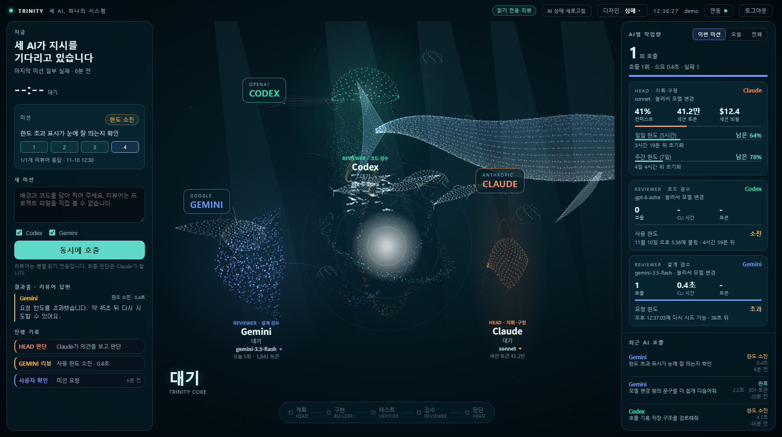
호출하고 지켜본다
// 핵심 시나리오 (1/2)
AI TEAM CONSOLE
1
2
3
태양계 · 상태 한눈에
심해
관제실 · 이상 신호 처리

Slide 16
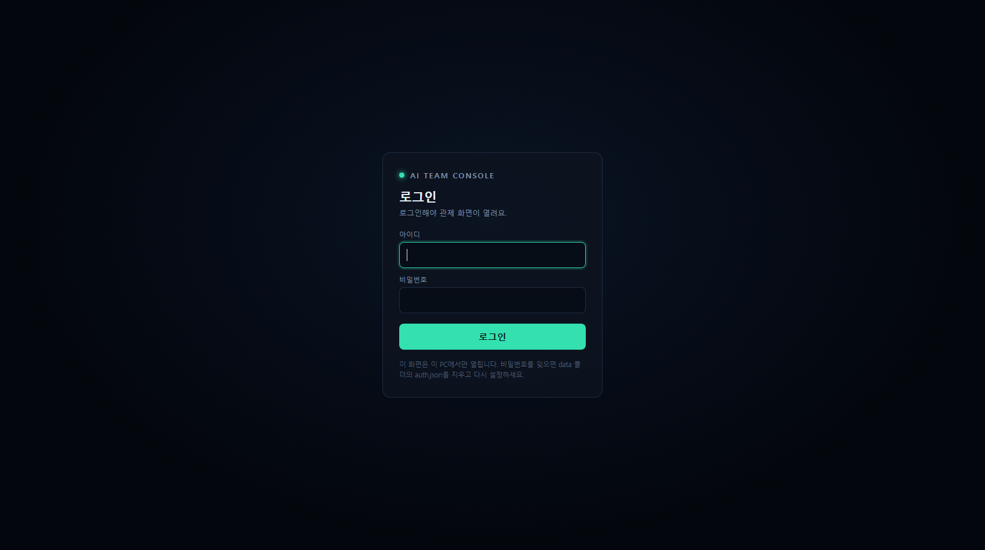
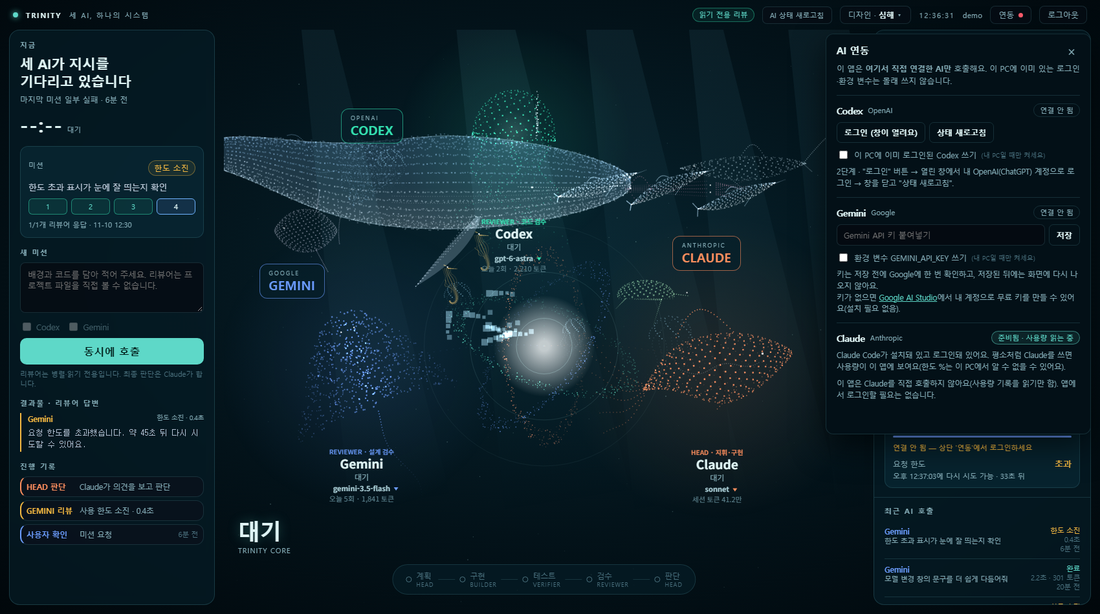
내 계정으로 연결한다
// 핵심 시나리오 (2/2)
AI TEAM CONSOLE
로그인 — 첫 실행에 내 계정 생성
AI 연동 — 연결해야 호출

Slide 17
SECTION 05 / 11
05
개발 환경
기술 스택 · 시스템 구성

Slide 18





사용한 기술
// DEVELOPMENT ENVIRONMENT
AI TEAM CONSOLE
서버
화면
AI 연결
Python 3 표준 라이브러리
http.server · 127.0.0.1
HTML · CSS · JavaScript
Canvas 2D
Codex CLI(read-only)
Gemini REST · Claude 사용량 기록
보안
실행
개발 PC
PBKDF2 · DPAPI
Origin(CSRF) 검사
launch.pyw · Chrome --app
바로가기 · 자동 종료
Windows 10
Chrome 헤드리스로 화면 확인

Slide 19
시스템 구성도
// SYSTEM ARCHITECTURE
AI TEAM CONSOLE
auth.py · pages.py
로그인·세션·화면
Codex CLI
(codex exec --sandbox read-only)
subprocess
Gemini REST API
(키는 헤더로만)
server.py
HTTP 127.0.0.1:8765
로그인 관문 · API
HTTPS
앱 창(Chrome --app)
index.html · Canvas
HTTP/쿠키
읽기
Claude 사용량 파일(읽기 전용)
hamster-state.json
기동
기록 저장
쓰기
Claude 설정(model 항목만 변경)
settings.json + 백업
launch.pyw
서버 숨김 기동
data/ (깃에 올리지 않음)
auth·runs·events·models

Slide 20
화면 구성 (3단)
// SCREEN LAYOUT
AI TEAM CONSOLE
영상의 화면 배치를 참고한 왼쪽 · 가운데 · 오른쪽 구성
왼쪽 패널
가운데
오른쪽 패널
지금 상태 · 타이머
미션 카드 · 새 미션 입력
리뷰어 답변 · 진행 기록
단계 카드(계획·구현·테스트·검수·판단)
디자인별 시각화(태양계/심해/관제실)
상태 글자 · 단계 줄
AI별 작업량(이번 미션/오늘/전체)
Claude 한도 · Codex/Gemini 한도
최근 호출 · CLI 연결

Slide 21
SECTION 06 / 11
06
활용 방안 · 기대 효과
산출물 효용성과 확장성

Slide 22
지금 가능한 것, 확장하려면 필요한 것
// 활용 방안 · 기대 효과
AI TEAM CONSOLE
확장하려면 (아직 하지 않음)
지금 가능한 것
항목 | 현재 | 필요한 일
Codex 성공 응답 | 한도로 미확인 | 한도 해제 후 확인
검증기 단계 | 화면만 있음 | 실제 동작 연결
화면 시험 | 수동 확인 | 자동 시험 추가
다른 OS | Windows만 | macOS · Linux
여러 AI 작업 흐름 관제
호출·결과·한도를 한 화면에서 보고, 이상은 신호로 확인합니다.
포트폴리오 · 시연
가짜 데이터 데모 모드로 로그인부터 화면까지 바로 보여 줄 수 있습니다.

Slide 23
SECTION 07 / 11
07
수행 절차 및 방법
WBS · 명세서 · 유즈케이스 · 화면 · 기능 설명

Slide 24
작업은 이렇게 진행했습니다
// WBS
AI TEAM CONSOLE
2026-11-09 ~ 11-10 실제 진행, 이후는 예정
11/9 (월)
11/10 (화)
예정
예정
기획
완료
서버
완료
화면
완료
디자인
완료
관제실
완료
보안
완료
실행
완료
산출물
완료
업로드 · 후속
예정

Slide 25
SECTION 08 / 11
08
프로젝트 설계
서비스 구성 · 데이터 · API · 보안

Slide 26
유스케이스 다이어그램
// USE CASE
AI TEAM CONSOLE
로그인 / 첫 계정 설정
리뷰 호출(Codex·Gemini)
Codex CLI
AI 모델 변경
Gemini API
사용자
(본인)
사용량·한도 확인
Claude 사용량 파일
디자인 변경
이상 신호 확인·처리(관제실)
기록 확인

Slide 27
데이터 저장 파일
// DATA
AI TEAM CONSOLE
개인 기록은 data/ 폴더에만 두고 깃에는 올리지 않습니다.
파일 | 필드 | 설명
data/auth.json | user, salt, iter, hash, created | 계정 1개. 비밀번호 원문 없음(해시)
data/runs.jsonl | id, prompt, started, who{codex|gemini: status, outp… | 한 줄에 한 번의 리뷰 호출
data/events.jsonl | ts, tag, text, target, sim | 관제실 이벤트 한 줄
data/models.json | codex, gemini | 화면에서 고른 모델(전역 설정은 건드리지 않음)
data/connections.json | gemini{key(암호화), protected, use_env}, codex{use_sys… | AI 연동 설정. 키는 DPAPI로 암호화
data/codex_home/ | auth.json 등(Codex CLI가 만듦) | 앱 전용 Codex 로그인 폴더(CODEX_HOME)

Slide 28
서버 API
// API
AI TEAM CONSOLE
API 19개 중 일부
메서드 | 경로 | 설명
GET | / | 관제 화면(index.html). 쿼리 ?…
GET | /login | 로그인 화면(계정이 없으면 /setup 으…
POST | /login | 아이디·비밀번호 확인 → 세션 쿠키 발급,…
GET | /setup | 첫 실행 계정 설정 화면(계정이 이미 있으…
POST | /setup | 계정 생성(아이디 3~32자, 비밀번호 8…
POST | /logout | 세션 삭제·쿠키 만료
GET | /api/alive | 창이 열려 있다는 신호(없으면 런처 모드에…
GET | /api/me | 로그인한 아이디
메서드 | 경로 | 설명
GET | /api/claude | Claude 사용량(컨텍스트·5시간·7일 …
GET | /api/connect | AI 연동 상태(연결 여부·방식). 키·토…
POST | /api/connect | 연동 변경: gemini_save(키 확인…
GET | /api/models | AI별 현재 모델·목록·변경 가능 여부
GET | /api/connections | Codex·Gemini·Claude 연결 …
GET | /api/history | 최근 호출 기록(최대 60건)
GET | /api/events | 저장된 이벤트 로그(최근 80건)
GET | /api/run/{id} | 진행 중·끝난 호출의 상태·결과

Slide 29



로그인 · 연동 보안 설계
// SECURITY DESIGN
AI TEAM CONSOLE
내 토큰이 남에게 쓰이지 않도록 설계했습니다.
앱 로그인
AI 연동
연결 전 차단
개인 기록 분리
첫 실행에 내 계정 생성
PBKDF2-SHA256 24만 회 + 솔트
5번 틀리면 60초 잠금
앱에서 직접 연결해야 호출
Gemini 키는 DPAPI로 암호화
Codex는 앱 전용 로그인 폴더
환경 변수·PC의 기존 로그인은
기본 꺼짐. 연결 안 되면
'연결 필요'로 즉시 종료
계정·키·호출 기록은 data/
업로드 전 개인정보 자동 점검
깨끗한 사본으로만 올림

Slide 30
SECTION 09 / 11
09
프로젝트 구현
핵심 코드 · 테스트 및 검증 결과

Slide 31
병렬 · 읽기 전용 호출
// KEY CODE (1/2)
AI TEAM CONSOLE
동시에 호출
def start_run(prompt, who_list):
run_id = uuid.uuid4().hex[:8]
STATE[run_id] = {"prompt": prompt, "started": time.strftime("%Y-%m-%d %H:%M:%S"),
"who": {w: {"status": "wait", "output": "", "sec": 0} for w in who_list}}
for w in who_list: # 동시에(병렬로) 호출
threading.Thread(target=run_one, args=(run_id, w), daemon=True).start()
return run_id
# Codex는 읽기 전용 샌드박스로 호출
'$null | codex exec --sandbox read-only --skip-git-repo-check {model}$env:AI_PROMPT')
리뷰어마다 스레드를 띄워 병렬로 호출합니다.
파일을 못 바꿈
Codex는 --sandbox read-only 로만 실행합니다.
기록
결과·시간·토큰을 data/runs.jsonl에 저장합니다.

Slide 32
로그인 · 키 보호
// KEY CODE (2/2)
AI TEAM CONSOLE
해시로만 저장
return hashlib.pbkdf2_hmac("sha256", password.encode("utf-8"), salt, iters)
...
ok = hmac.compare_digest(got, bytes.fromhex(rec["hash"])) and hmac.compare_digest((username or "").encode(), rec["user"].encode())
# Windows DPAPI로 키 암호화
fn = crypt32.CryptProtectData if protect else crypt32.CryptUnprotectData
비밀번호는 해시로만 저장하고 비교는 상수 시간으로 합니다.
DPAPI 암호화
Gemini 키는 이 PC·이 사용자만 풀 수 있게 저장합니다.
노출 없음
화면·API 응답·로그에는 키가 나오지 않습니다.

Slide 33
자동 시험 60개, 모두 통과
// TEST RESULT
AI TEAM CONSOLE
60/60
실패 0
실제 Codex 로그인과 Gemini 키 검증은 계정이 필요해 아직 해보지 못했습니다.
시험은 임시 폴더·다른 포트의 별도 서버에서 실행하며, 실제 계정·키·외부 서비스는 쓰지 않습니다.
상세 항목: 19_테스트·검증_결과.xlsx

Slide 34
직접 써 보며 찾아 고친 문제
// DISCOVERED BUGS
AI TEAM CONSOLE
문제 | 조치
계정 만들기를 누르면 흰 화면에 {} 만 보임 | 크롬이 폼 전송에 Origin: null을 붙여 보안 검사가 거절 → Referrer-Policy를 same-origin으로
python -I 로 실행하면 로그인 모듈을 못 찾음 | 서버가 자기 폴더를 import 경로에 추가
환경 변수의 키가 연동 없이도 쓰일 수 있었음 | 기본 꺼짐으로 바꾸고 연결해야만 호출
다른 PC에서는 Claude 사용량이 안 보임 | Claude Code 대화 기록에서 직접 계산하는 방식 추가
설치되지 않은 PC에서 안내가 없음 | 연동 창에 설치·로그인 단계 안내와 명령 복사

Slide 35
SECTION 10 / 11
10
시연
실제 실행 화면

Slide 36
세 가지 디자인
// DEMO (1/2)
AI TEAM CONSOLE
태양계 — 세 AI가 행성이 되어 태양 둘레를 돕니다.

Slide 37
로그인 · 연동
// DEMO (2/2)
AI TEAM CONSOLE
연결하지 않은 AI는 카드에 '연결 안 됨'이 뜨고 체크칸이 꺼집니다.

Slide 38
SECTION 11 / 11
11
프로젝트 평가
성과 및 한계

Slide 39


확인한 것과 아직 못 한 것
// PROJECT EVALUATION
AI TEAM CONSOLE
확인
미확인 · 개선 계획
Gemini 리뷰 호출·토큰 표시
Gemini 429 재시도 시각 표시
Codex 호출(한도 소진 응답 처리)
Gemini 실제 키 저장(Google 확인)·실제 호출
Gemini 모델 변경 후 호출
Codex 앱 로그인(codex login 창)
Claude 모델 저장(settings.json model만 변경
모바일·좁은 화면
Claude 5시간·7일 한도 남은 %·초기화 시간 표시
Codex 토큰 표시
Codex 한도 소진 시각 표시
macOS·Linux

Slide 40
SECTION 12 / 11
12
Q&A
질문과 답변

Slide 41
THANK YOU
감사합니다
AI 팀 관제 · 개인 프로젝트 · 2026년 11월

